Slide 1

物理：３．２《研究摩擦力》

Slide 2
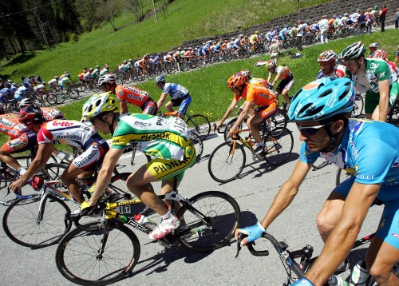
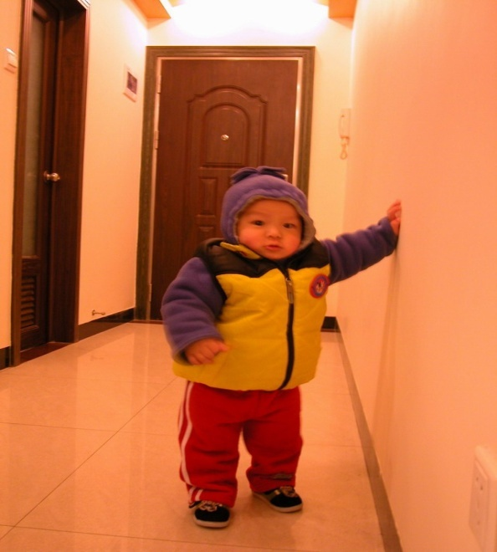

生活中的摩擦力

Slide 3
摩擦力的分类：
滑动摩擦力
静摩擦力
滚动摩擦力

Slide 4
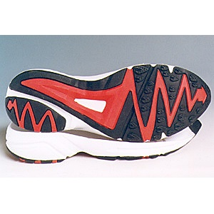
一、滑动摩擦力
1、产生的条件：
(1)、接触面粗糙；
(2)、相互接触且有挤压；
(3)、要有相对运动。
2、大小：f=uF_{N}
f与正压力F_{N} 成正比，与物体运动状态无关
F_{N}是正压力，大小不一定等于物体的重力
u由材料种类及接触面的粗糙程度共同决定
3、方向：与物体相对滑动的方向相反，与接触面相切。
与V无关：可能与V同向、反向，或成任意夹角

Slide 5
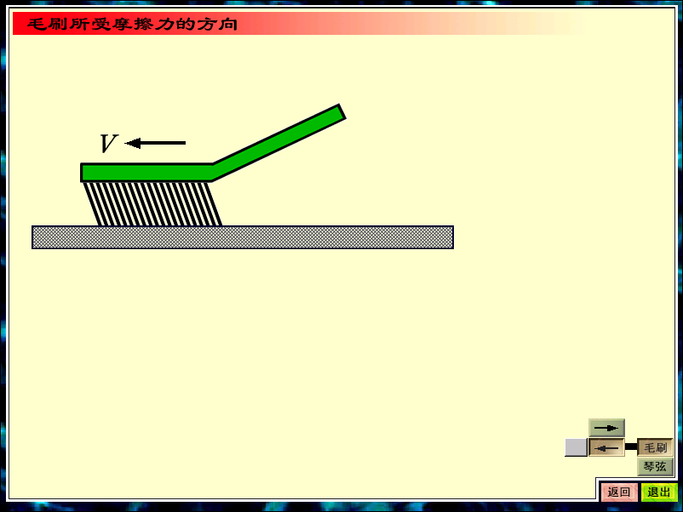
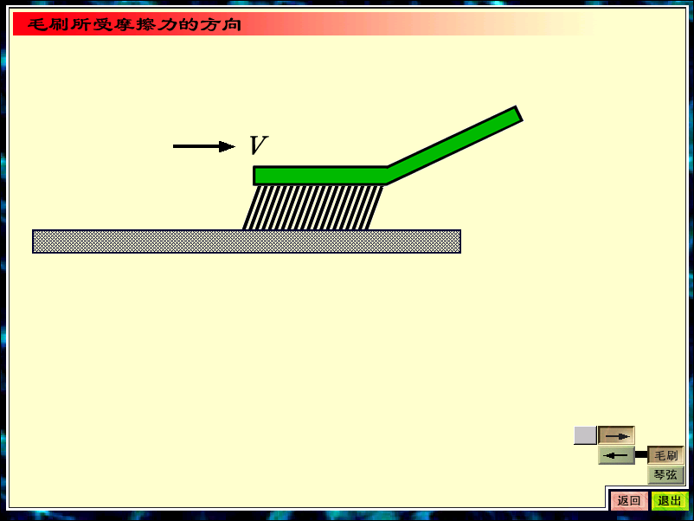
3、滑动摩擦力的方向
回顾力的三要素：作用点，方向，大小
F
F

Slide 6
判断物体受到滑动摩擦力的方向
v
v
F

Slide 7

3、滑动摩擦力方向:
总是跟接触面相切，并且跟物体相对运动方向相反
如何理解相对？
思考
静止的物体也受到滑动摩擦力吗？
F
A

Slide 8
例1、
动力
A
A
f
F
F

Slide 9
例2、下列关于滑动摩擦说法的正确的是（ ）
C
A、物体所受的滑动摩擦力与物体所受的重力成正比
B、滑动摩擦力总是与物体运动方向相反
C、物体受到滑动摩擦力时，一定受到弹力
D、只有运动的物体才能受到滑动摩擦力

Slide 10
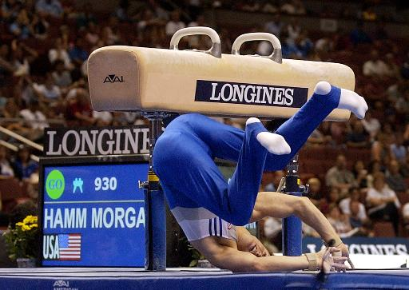

Slide 11
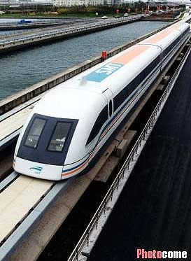
磁悬浮列车

Slide 12
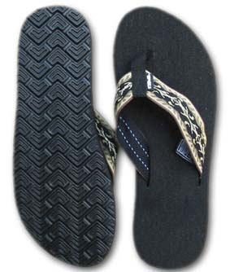
鞋底的花纹

Slide 13
二、静摩擦力
1、产生的条件：
（1）、接触面粗糙；
（2）、相互接触且有挤压；
（3）、要有相对运动趋势。

Slide 14




实验探究
1) 静摩擦力与什么那些因素有关?与正压力有关吗?
2) 最大静摩擦力与什么因素有关呢?

Slide 16
二、静摩擦力
1、产生的条件：
（1）、接触面粗糙；
（2）、相互接触且有挤压；
（3）、要有相对运动趋势。
2、大小：0< f ≤ f_{max} (f_{max}最大静摩擦力）。
f与正压力无关，但f_{max}与正压力成正比

Slide 17
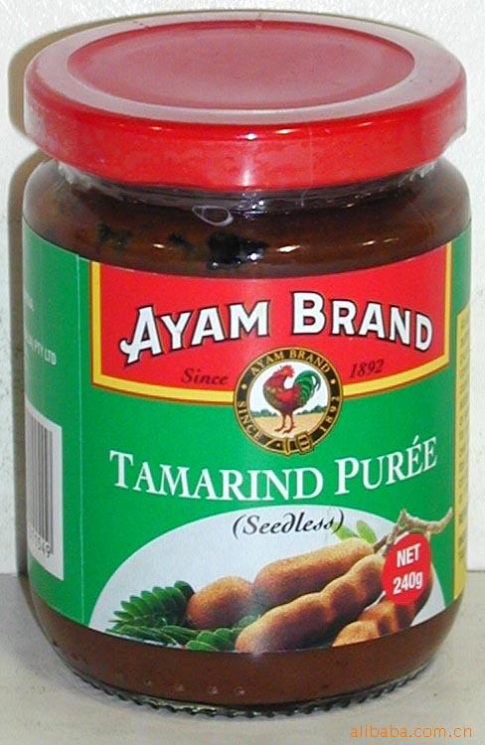
感受一刻：
在扭开瓶盖时，有时一扭就开；有时却一味打滑。

Slide 18
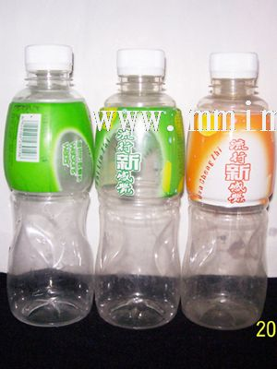
只给你用一只手，你能将矿泉水瓶盖打开吗？试试看，并分析其中的道理

Slide 19
特别说明：
①静摩擦力大小与正压力无关，但最大静摩擦力的大小与正压力成正比。
②最大静摩擦力一般比滑动摩擦力大些，但有时认为二者是相等的。

Slide 20
二、静摩擦力
1、产生的条件：
（1）、接触面粗糙；
（2）、相互接触且有挤压；
（3）、要有相对运动趋势。
2、大小：0< f ≤ f_{max} (f_{max}最大静摩擦力）。
3、方向：
静摩擦力的方向总与接触面相切，并与物体相对运动趋势的方向相反。
假设法：
即假设接触面是光滑的，物体会相对接触物体向什么方向运动，静摩擦力方向即与此相对运动方向相反。

Slide 21
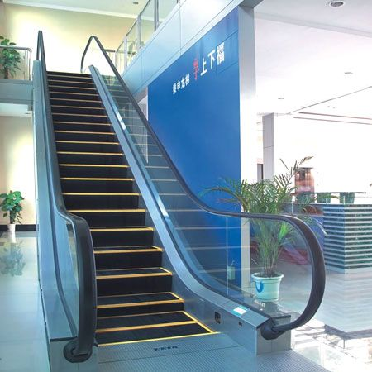
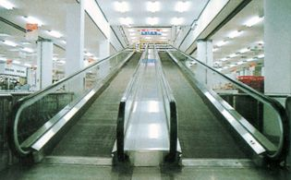
两种自动扶梯图，人站在这两种扶梯上，受到摩擦的情况是否相同？

Slide 22
判断静摩擦力的方向
皮带运输机把货物由低处送到高处，试分析货物所受的静摩擦力方向。
f
v

Slide 23
小 结
  产生的条件：
  大小：f=μN
  方向：与相对运动方向相反
滑动摩擦力
静摩擦力
  产生的条件：
  大小：无定值，由外力大小决定
  方向：与相对运动趋势相反

Slide 24
例3、如图示，用大小为100N的力将质量为1kg的木块静止压在竖直墙上，已知g=10N/kg,
（1）求墙对木块的摩擦力；
（2）如果木块匀速下滑，动摩擦因数是多少？
F=100N

